Slide 1



MALAZGİRT REHBERLİK VE ARAŞTIRMA MERKEZİ SINAV SÜRECİNDE EBEVEYN YOL HARİTASI
PSİKOLOJİK DANIŞMAN HÜLYA EMET

Slide 2
NELERDEN BAHSEDECEĞİZ?
SINAV HAZIRLIK SÜRECİNDE EBEVEYN TUTUMLARI
SINAVA HAZIRLANAN ÖĞRENCİ PSİKOLOJİSİ
SINAV HAZIRLIK SÜRECİNDE YAŞANAN SORUNLAR
EBEVEYN OLARAK NE YAPMALIYIZ?
MOTİVASYON CÜMLELERİ
SONUÇ OLARAK…

Slide 3
SINAV HAZIRLIK SÜRECİNDE OLUMSUZ EBEVEYN TUTUMLARI

Slide 4

1) KORUYUCU AİLE MODELİ
Bu tarz tutumu benimseyen anne-baba sürekli çocuğa müdahale eder. Aşırı koruyucu ve verici davranışlar söz konusudur. Çocuğa bir bebek gibi davranılır.
’’Hiçbir iş yaptırmıyorum, hiçbir şeyini eksik etmiyorum,yemeğini bile ayağına götürüyorum.’’

Slide 5
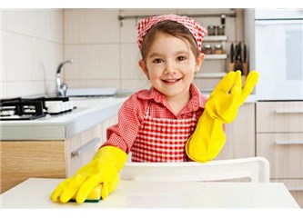
AŞIRI SORUMLULUK YÜKLEYEN EBEVEYNLER
Çocuğuna kaldıramayacağı derecede sorumluluk yükleyen onu okul sonrası evde birçok işten sorumlu tutan anne baba tutumlarıdır.
‘’Kardeşinin bakımından misafir ağırlamaktan ,babaya iş yerinde yardımcı olma gibi’’

Slide 6
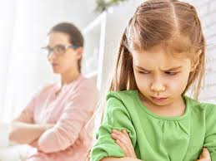
SORGULAYAN VE YARGILAYAN AİLE MODELİ
Çocuğun her davranışını yargılar ve sorgular.
‘’Kaç netin var,Kaç puan aldın, Arkadaşın kaç almış,Sen kaçıncısın sınıfta?’’

Slide 7
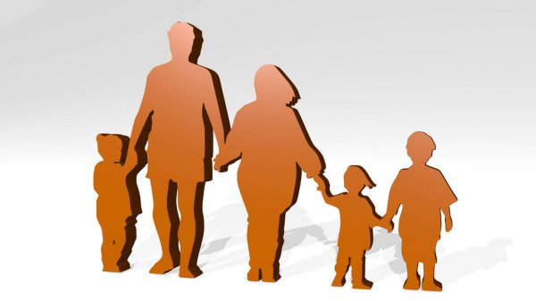
MÜDAHALECİ AİLE MODELİ
Çocuğun tüm yaşamını planlayan ve belirleyen aile modelidir.
Çocuğunu ders çalışma programı hazırlayan sürekli ders çalış diyen, hangi bölümü mesleği seçeceğine karar veren aile modelleridir.

Slide 8

Mükemmeliyetçi Anne-Baba Tutumu
Mükemmeliyetçi tutumda anne baba her şeyin en iyisini çocuğundan bekler. Kendi gerçekleştiremediği yaşantıları çocuğunun gerçekleştirmesini ister ve çocuk olduğu gibi kabul edilmez.

Slide 9
SINIRSIZ ÖZGÜRLÜKÇÜ ANNE-BABA TUTUMU
Bu anne-baba tutumunda aşırı hoşgörü ve düşkünlük vardır. Evde patron çocuktur ve her dediği yapılır.
Çocuk, daima diğerlerinin dikkatini çekmek ve kendisine hizmet edilmesini ister.
Bu tutumla yetişen çocuklarda doyumsuzluk ve bir iç boşluk vardır.

Slide 10
TUTARSIZ ANNE-BABA TUTUMU
Tutarsız Anne-Baba Tutumu Anne-baba tutumları arasında en olumsuz tutumdur.
Bu tutumda anne baba yukarıda sayılan anne-baba tutumlarını zaman zaman uygular.
Belli bir tavır ve tutarlılık yoktur. Bu durum çocuğu olumsuz yönde etkiler.

Slide 11
SINAVA HAZIRLANAN ÖĞRENCİ PSİKOLOJİSİ

Slide 12
BORÇLULUK DUYGUSU
Ailem büyük özveri ile beni dershaneye gönderdi, her konuda bana destek oldu, bana bir sürü kitaplar aldılar. Kendimi onlara karşı borçlu hissediyorum, sınavı kazanamazsam ben ne yaparım?

Slide 13
ALTERNATİFSİZLİK
Bazı öğrenciler mutlu olmanın tek yolunun sınavı kazanmak olduğu kazanamazsa bütün hayatının biteceği kanaatindedir.’’Bu yıl kazanmalıyım kazanamazsam ben mahvolurum.’’

Slide 14
ŞÜPHELER
‘’Sınavda başarılı olamazsam kendi zekam ve zihinsel becerilerim konusunda şüpheye düşerim.’’
DEĞER KAYGISI
‘’Sınavda başarılı olursam ailem beni daha çok sever toplumda daha değerli olurum ama kazanamazsam…’’
YAKIN ÇEVRE
’’ Yakın çevremde herkes sadece başarımla ilgilenir akrabalarım, ailem, öğretmenlerim, arkadaşlarım sadece sınav puanlarımı ve başarımı merak ediyor.Kimse sen nasılsın diye sormuyor…’’

Slide 15
SINAV HAZIRLIK SÜRECİNDE YAŞANAN SORUNLARI
İLETİŞİM SORUNLARI: ‘Ne söylesek kabahat çocuğumuz hep gergin ve alıngan’’
AŞIRI DUYARLILIK: Bu dönem de kız öğrencilerde alınganlık, kolay ağlama, odasına kapanma , içedönüklük; erkek öğrencilerde ise çabuk sinirlenme öfke patlamaları agrasif davranışlar görülmektedir

Slide 16
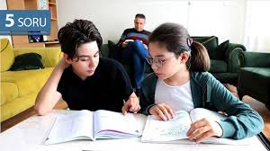
VELİNİN KAYGISININ YANSIMASI: Öğrencilerin sürekli aynı tempoda çalışması imkansızdır. Tempoları düştüğünde kaygılanmamız veya sınava az bir zaman kala kaygılanmamız normaldir. Bunu aşırı bir şekilde yansıtmamalıyız.

Slide 17
SINAV SONUÇLARINDA VELİNİN YORUMU: Okulda veya dershanede yapılan sınav sonuçlarını diğer deneme sonucuyla direk karşılaştırmak doğru bir tutum değildir.
MESLEK SEÇİMİNDE MÜDAHALELER: Her anne baba çocuğu için ileride mutlu ve rahat bir geleceği olsun ister. Ancak çocuğun ileride seçeceği mesleği de kendi özgür iradesiyle seçmelidir.

Slide 18

EBEVEYN OLARAK
NE YAPMALIYIZ?

Slide 19
Olağanüstü Davranmayın!

Slide 20

Kaygıyı yok etmeye çalışmayın.

Slide 21

Onu ne kadar sevdiğinizi ona her zaman hissettirin.

Slide 22
Gereğinden fazla fedakarlıktan kaçının ve bunları hatırlatmayın:
Maddi olarak aşırı fedakarlıkta bulunmak, bu fedakarlıkların sürekli hatırlatılması öğrenciyi ders çalışamaz hale getirir, “ailemin bu fedakarlıklarına yanıt vermek zorundayım.”

Slide 23

Geçmişte gösterilen başarıları hatırlatın.
Sorun yaşanmaya başlamadan önceki başarıları hatırlatmak çocukların motivasyonunu yükseltecektir.

Slide 24

Sosyal becerilerini destekleyin.

Slide 25
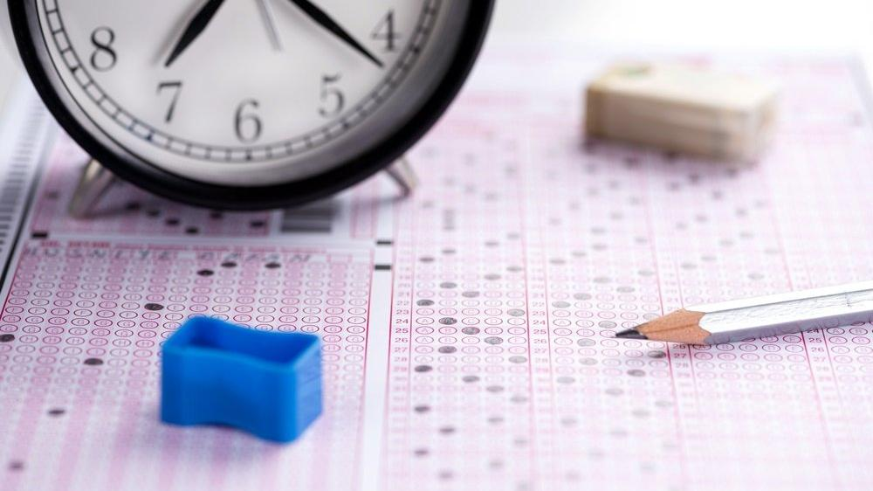
Sınav sürecine hakim olması gerekenin çocuğunuz olduğunu unutmayın.
Hayat tecrübeniz genel olarak çocuğunuzdan çok daha fazla ve ona öğüt verme ihtiyacı hissediyorsunuz.
Ancak söz konusu sınav olunca, çocukların sizden daha bilgili olmalarına saygı duymanız gerekiyor.

Slide 26

Çocuğunuzun hedeflerine ve hayallerine saygı duyun.
Sınav sürecinde öğrencileri çalışmaya iten en önemli unsurlardan biri de hedefleridir.
Bu hedef bir üniversite, bir meslek ya da geleceğe dair bir hayal olabilir

Slide 27
Negatif motivasyondan uzak durun.
Bazı anne babalar çocuklarının motivasyonunu artırmak için; ‘Bu kadar çalışmayla kazanamazsın“ gibi söylediği sözlerden uzak durmamız gerek.

Slide 28
Çocuğunuzu hiçbir zaman başka çocuklarla kıyaslamayın, örnek göstermeyin.
Eşiniz veya çocuğunuz sizi başkalarıyla kıyasladığında ne hissediyorsanız, çocuğunuz da onu hisseder.
Kendi eksiklerini göremez veya aşırı abartır, öfkelenir ,sizi suçlar,motivasyonu azalır, kaygısı artar.
“Amcanın kızı tıbbı kazandı, havasından yanına varılmıyor, aman bizi mahcup etme.” vb.
ÇOCUĞUNUZU HİÇBİR ZAMAN KIYASLAMAYIN!!!

Slide 29
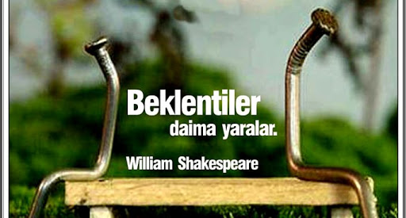
Çocuğunuzdan beklentilerinizde gerçekçi olmaya çalışın.
Objektif bakıldığında belli alanlarda kuvvetli yönleri olabileceği gibi belli alanlarda da zayıf özellikleri olabilir. Aşırı beklentiye girmeyin...

Slide 30
Çocuğa, sınavların onun kişiliğini değerlendiren bir ölçü olmadığı, kazanmak kadar kaybetmenin de hayatın bir parçası olduğu, hayatın sonu olmadığı anlatılmalıdır.

Slide 31
Zaman yönetimi konusunda çocuklara yardımcı olun:
Pek çok öğrenci sınava hazırlanmak için yeterince zaman ayırmadığını düşünür.
Bu nedenle de sınav saati yaklaştıkça panik içerisinde hazırlıklarını devam ettirmeye çalışır.
Girilecek sınava hazırlanmak için gereken süreyi ayarlamak çocukların daha sakin bir şekilde hazırlanmasına ve sınav anında kendini daha rahat hissetmesine yardımcı olur.

Slide 32
Çocuğunuz rahat ettiği sürece onun düzenine dahil olun
Sınav senesinde her öğrencinin çalışma düzeni farklılık gösterir. Kimi öğrenciler sürekli denetlenmekten, birilerine ne yaptığını anlatmaktan verim alır.
Başka bir grup ise tek başına, kimseye hesap vermeden çalışmayı tercih eder.
SINAV SÜRECİNE DAHİL OLUN!!!

Slide 33

NEREDEN BAŞLAYACAĞIM?
KENDİ BULUNDUĞU YERDEN…

Slide 34
BULUNDUĞUM YER...
Sıfırım
Zaten çalışıyordum
Konularım eksik
Test ve deneme çözüyorum
Konularım tam

Slide 35
TEŞVİK SÖZLERİ
Bu işi yapabileceğini biliyorum.
Çaba gösterdikçe başarılı olduğunu görüyorum.
Bu yaptıklarını takdir ediyorum.
Kararına güveniyorum.
Bu konuyu ayrıntılı düşündüğün belli oluyor.
Eminim ki bu biçimde çalışmayı sürdürürsen başarılı olacaksın.
Teşvik sözlerinde ne akıl verme ne de ödül var. Sadece çabanın fark edilmesi, çocuğun yaptığı işe güven duyması ve takdir edilme var.

Slide 36
SONUÇ OLARAK:
Gençlerin dürüst çabalarını ödüllendirelim.
Çocuklarımıza verebileceğiniz en büyük armağan Sağlam bir kişiliktir.
Unutmayalım, ergenin bireysel bütünlüğüne saygı duymalıyız.
Ergen her zaman hayata bizim açımızdan bakmak zorunda değildir.

Slide 37
BİZİ DİNLEDİĞİNİZ İÇİN TEŞEKKÜR EDERİZ..
PSİKOLOJİK DANIŞMAN
HÜLYA EMET

Slide 38
MALAZGİRT
REHBERLİK VE ARAŞTIRMA MERKEZİ

